Slide 1
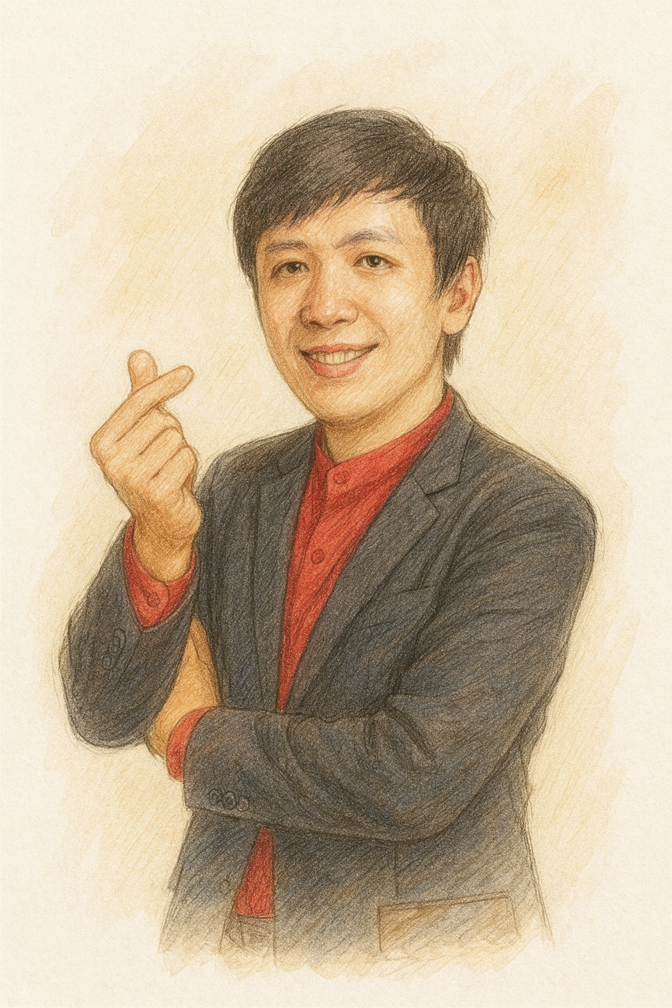

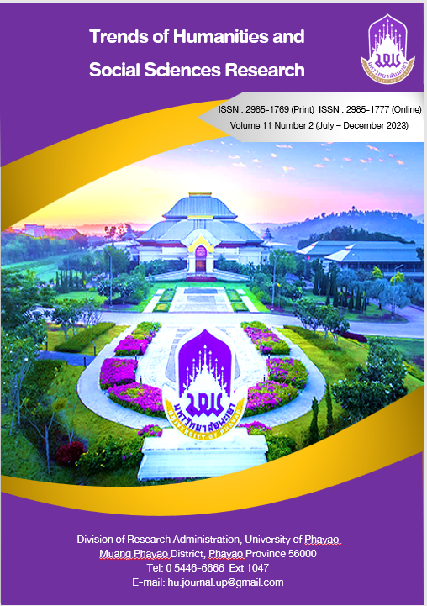

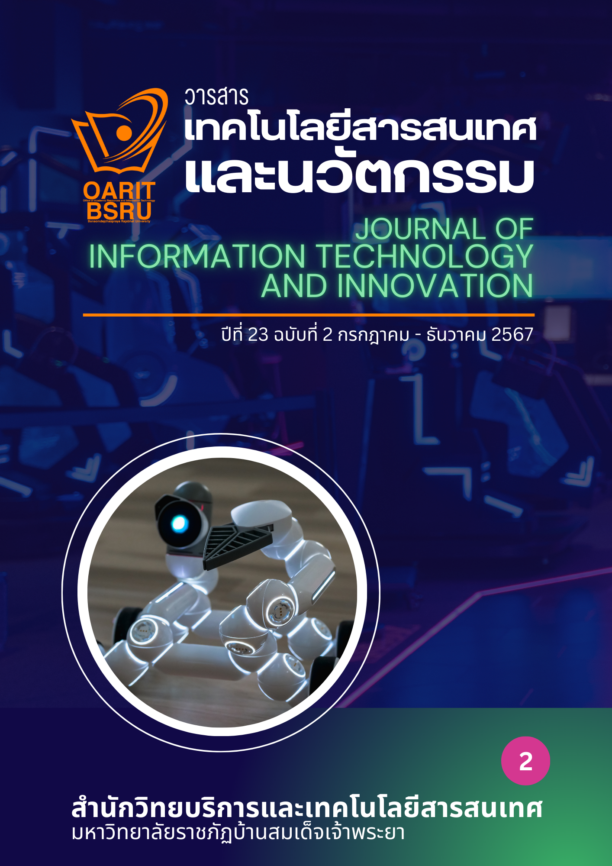
งานวิจัย
ที่ได้รับการเผยแพร่
ระหว่าง ปี พ.ศ. 2564-2567
อ.ศราวุฒิ ด้วงเบ้า

Slide 2

งานวิจัย
ที่ได้รับการเผยแพร่
พ.ศ.2564-2567
การออกแบบสารสนเทศ
เพื่อการประชาสัมพันธ์
การเข้าศึกษาต่อระดับปริญญาตรี หลักสูตรบรรณารักษศาสตร์และการจัดการสื่อดิจิทัล
การออกแบบและพัฒนา
บทเรียนบนเว็บ รายวิชา 1633603
การออกแบบและพัฒนาเว็บในงานสารสนเทศ เพื่อส่งเสริมทักษะด้านสารสนเทศ สื่อ และเทคโนโลยี ในศตวรรษที่ 21
การพัฒนาเว็บไซต์สาขาวิชาสารสนเทศศาสตร์และบรรณารักษศาสตร์
คณะมนุษยศาสตร์และสังคมศาสตร์ มหาวิทยาลัยราชภัฏเพชรบุรี
ศราวุฒิ ด้วงเบ้า ไชยยา รักมิตร พรเพ็ญ จุไรยานนท์และชนัยกานต์ เปี่ยมสง่า (2566)
วารสารมนุษยศาสตร์และสังคมศาสตร์ มหาวิทยาลัยพะเยา
ปีที่ 11 ฉบับที่ 2, หน้า 103-122.
ศราวุฒิ ด้วงเบ้า (2564)
วารสารสาระคาม
ปีที่ 12 ฉบับที่ 2, หน้า 232-251.
ศราวุฒิ ด้วงเบ้า (2566)
วารสารมนุษยศาสตร์และสังคมศาสตร์
มหาวิทยาลัยพะเยา
ปีที่ 11 ฉบับที่ 2, หน้า 103-122.
การออกแบบและการพัฒนาเว็บไซต์วัดมหาธาตุวรวิหาร จังหวัดเพชรบุรี
งานวิจัย
2568
ที่รอตอบรับการตีพิมพ์เผยแพร่
ธนกฤต พุ่มไสว, ศราวุฒิ ด้วงเบ้า, สัญญา ธีระเดชอุปถัมภ์, และปิยวรรณ คุสินธุ์ (2567)
วารสารเทคโนโลยีสารสนเทศและนวัตกรรม
ปีที่ 23 ฉบับที่ 2, หน้า 30-50.
การออกแบบสารสนเทศเพื่อส่งเสริมการท่องเที่ยววัดใหญ่สุวรรณาราม จังหวัดเพชรบุรี
เจ้าของบทความ : ศราวุฒิ ด้วงเบ้า มัทนพร แก้วทอง นฤมล เจริญลิบ
ส่งเพื่อตีพิมพ์ :วารสารวิชาการมนุษยศาสตร์และสังคมศาสตร์ มหาวิทยาลัยราชภัฏนครปฐม
วันที่ 2 กันยายน 2568
การจัดการเรียนการสอนโดยใช้การวิจัยเป็นฐานเพื่อการพัฒนาสื่อและนวัตกรรมการเรียนรู้ ในรายวิชาการออกแบบและพัฒนานวัตกรรมเพื่อการเรียนรู้หลักสูตรบรรณารักษศาสตร์และการจัดการสื่อดิจิทัล มหาวิทยาลัยราชภัฏเพชรบุรีเจ้าของบทความ : ศราวุฒิ ด้วงเบ้า
ส่งเพื่อตีพิมพ์ : วารสารวิชาการและวิจัย มทร.พระนคร สาขามนุษยศาสตร์และสังคมศาสตร์
วันที่ 23 สิงหาคม 2568

Slide 3
งานวิจัย
ที่ได้รับการตีพิมพ์
การออกแบบสารสนเทศเพื่อการประชาสัมพันธ์
การเข้าศึกษาต่อระดับปริญญาตรี
หลักสูตรบรรณารักษศาสตร์และ
การจัดการสื่อดิจิทัล
เจ้าของบทความ : ศราวุฒิ ด้วงเบ้า (2564)
วารสารที่ตีพิมพ์ : วารสารสาระคาม ปีที่ 12 ฉบับ 2 หน้า 232-251
วัตถุประสงค์ของการวิจัย
รูปแบบการวิจัย
กลุ่มตัวอย่างที่ใช้ในการวิจัย
เครื่องมือที่ใช้ในการวิจัย
ศึกษาความต้องการสารสนเทศ
ออกแบบและพัฒนาสารสนเทศ
ประเมินประสิทธิภาพสารสนเทศ
ศึกษาความพึงพอใจต่อสารสนเทศเพื่อการประชาสัมพันธ์การเข้าศึกษาต่อระดับปริญญาตรี ในหลักสูตรบรรณารักษศาสตร์และการจัดการสื่อดิจิทัล มหาวิทยาลัยราชภัฏเพชรบุรี
งานวิจัยเรื่องนี้เป็นการวิจัยและพัฒนา (research and development) โดยใช้รูปแบบการวิจัยเชิงปริมาณและพัฒนาสารสนเทศเพื่อใช้ในการประชาสัมพันธ์
การศึกษาความต้องการสารสนเทศ กลุ่มตัวอย่างเป็นนักศึกษาสาขาวิชาสารสนเทศศาสตร์และบรรณารักษศาสตร์ คณะมนุษยศาสตร์และสังคมศาสตร์ มหาวิทยาลัยราชภัฏเพชรบุรี จำนวน 20 คน
ประเมินประสิทธิภาพสารสนเทศ กลุ่มตัวอย่างเป็นผู้เชี่ยวชาญ โดยเลือกแบบเจาะจง (Purposive sampling) มีทั้งหมด 5 คน ได้แก่ ผู้เชี่ยวชาญด้านการออกแบบสื่อประชาสัมพันธ์ 1 คน ด้านการออกแบบสารสนเทศ 2 คน และด้านสารสนเทศศาสตร์ จำนวน 1 คน
การศึกษาความพึงพอใจต่อสารสนเทศ กลุ่มตัวอย่างเป็นนักศึกษาหลักสูตรบรรณารักษศาสตร์และการจัดการสื่อดิจิทัล คณะมนุษยศาสตร์และสังคมศาสตร์ มหาวิทยาลัยราชภัฏเพชรบุรี ปีการศึกษา 2564 จำานวน 19 คน ที่ได้ยืนยันเข้าศึกษาต่อแล้ว
การศึกษาความต้องการสารสนเทศ
แบบสอบถามความต้องการสารสนเทศเพื่อการประชาสัมพันธ์การเข้าศึกษาต่อระดับปริญญาตรีในหลักสูตรบรรณารักษศาสตร์และการจัดการสื่อดิจิทัล มหาวิทยาลัยราชภัฏเพชรบุรีมี
ประเมินประสิทธิภาพสารสนเทศ
แบบประเมินประสิทธิภาพสารสนเทศเพื่อการประชาสัมพันธ์การเข้าศึกษาต่อระดับปริญญาตรี ในหลักสูตรบรรณารักษศาสตร์และการจัดการสื่อดิจิทัล มหาวิทยาลัยราชภัฏเพชรบุรี
การศึกษาความพึงพอใจต่อสารสนเทศแบบสอบถามความพึงพอใจต่อสารสนเทศเพื่อการประชาสัมพันธ์การเข้าศึกษาต่อระดับปริญญาตรีในหลักสูตรบรรณารักษศาสตร์และการจัดการสื่อดิจิทัล มหาวิทยาลัยราชภัฏเพชรบุรี

Slide 4



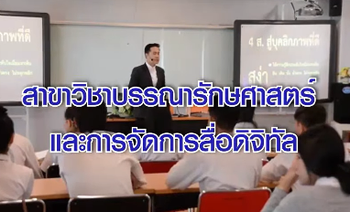
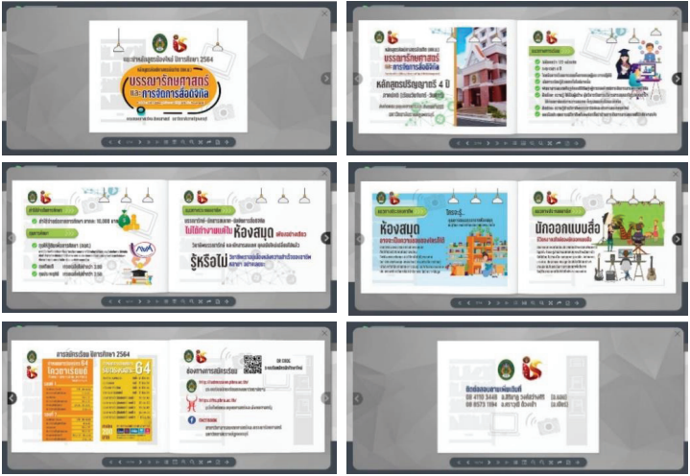
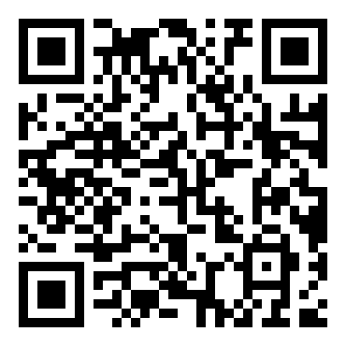

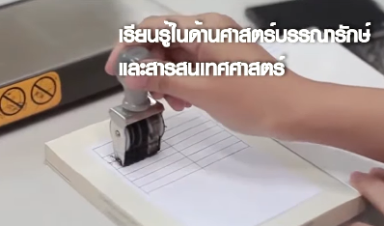
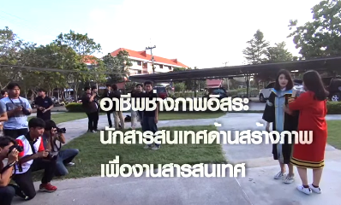

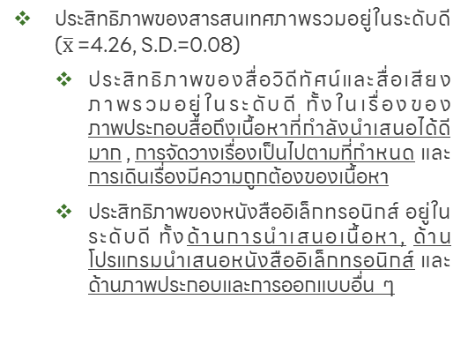
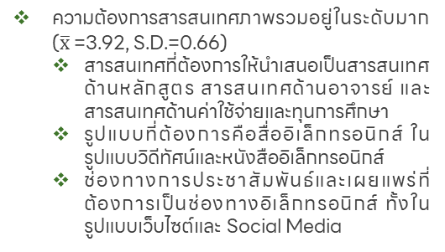
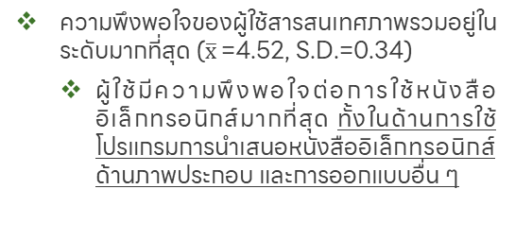
ขั้นตอนการวิจัย 5 ขั้นตอน
ขั้นตอนที่ 4
การประเมินประสิทธิภาพโดยผู้เชี่ยวชาญ
ขั้นตอนที่ 5
ความพึงพอใจของผู้ใช้สารสนเทศ
ขั้นตอนที่ 1
การศึกษาแนวคิดและทฤษฎีที่เกี่ยวข้อง
ขั้นตอนที่ 2
ศึกษาความต้องการสารสนเทศ
ขั้นตอนที่ 3
การออกแบบและพัฒนาสารสนเทศ
ประสิทธิภาพของสารสนเทศภาพรวมอยู่ในระดับดี($\overline{x}$=4.26, S.D.=0.08)
  ประสิทธิภาพของสื่อวิดีทัศน์และสื่อเสียง ภาพรวมอยู่ในระดับดี ทั้งในเรื่องของภาพประกอบสื่อถึงเนื้อหาที่กำลังนำเสนอได้ดีมาก , การจัดวางเรื่องเป็นไปตามที่กำหนด และการเดินเรื่องมีความถูกต้องของเนื้อหา
  ประสิทธิภาพของหนังสืออิเล็กทรอนิกส์ อยู่ในระดับดี ทั้งด้านการนำเสนอเนื้อหา, ด้านโปรแกรมนำเสนอหนังสืออิเล็กทรอนิกส์ และด้านภาพประกอบและการออกแบบอื่น ๆ
ความพึงพอใจของผู้ใช้สารสนเทศภาพรวมอยู่ในระดับมากที่สุด ($\overline{x}$=4.52, S.D.=0.34)
  ผู้ใช้มีความพึงพอใจต่อการใช้หนังสืออิเล็กทรอนิกส์มากที่สุด ทั้งในด้านการใช้โปรแกรมการนำเสนอหนังสืออิเล็กทรอนิกส์ ด้านภาพประกอบ และการออกแบบอื่น ๆ
ได้มาซึ่งกรอบแนวคิดการวิจัย หลักการพื้นฐานและการวางแผนการศึกษาในองค์ประกอบที่เกี่ยวข้องกับ ความต้องการสารสนเทศ การประชาสัมพันธ์และเผยแพร่ข่าวสาร รูปแบบและประเภทของสารสนเทศ การจัดกิจกรรมส่งเสริมทางการตลาด และแรงจูงใจ
ความต้องการสารสนเทศภาพรวมอยู่ในระดับมาก ($\overline{x}$=3.92, S.D.=0.66)
  สารสนเทศที่ต้องการให้นำเสนอเป็นสารสนเทศด้านหลักสูตร สารสนเทศด้านอาจารย์ และสารสนเทศด้านค่าใช้จ่ายและทุนการศึกษา
  รูปแบบที่ต้องการคือสื่ออิเล็กทรอนิกส์ ในรูปแบบวิดีทัศน์และหนังสืออิเล็กทรอนิกส์
  ช่องทางการประชาสัมพันธ์และเผยแพร่ที่ต้องการเป็นช่องทางอิเล็กทรอนิกส์ ทั้งในรูปแบบเว็บไซต์และ Social Media
โปรแกรมที่เลือกใช้ในการพัฒนาสารสนเทศ ประกอบด้วย Photoshop, Vegas, Illustrator, Audition, InDesign, PowerPoint, Word, Excel เป็นต้น
โปรแกรมเพื่อสร้างหนังสืออิเล็กทรอนิกส์ออนไลน์ fliphtml5.com
ระยะเวลาการพัฒนา 3 สัปดาห์
ตัวอย่าง E-Book
ตัวอย่างคลิป

Slide 5
งานวิจัย
ที่ได้รับการตีพิมพ์
การออกแบบและพัฒนาบทเรียนบนเว็บ รายวิชา 1633603 การออกแบบและพัฒนาเว็บ
ในงานสารสนเทศ เพื่อส่งเสริมทักษะด้านสารสนเทศ สื่อ และเทคโนโลยี ในศตวรรษที่ 21
เจ้าของบทความ : ศราวุฒิ ด้วงเบ้า (2566)
วารสารที่ตีพิมพ์ : วารสารมนุษยศาสตร์และสังคมศาสตร์ มหาวิทยาลัยพะเยา, 11(2), หน้า 103-122.
วัตถุประสงค์ของการวิจัย
รูปแบบการวิจัย
กลุ่มตัวอย่างที่ใช้ในการวิจัย
เครื่องมือที่ใช้ในการวิจัย
ออกแบบและพัฒนาบทเรียนบนเว็บ
ศึกษาคุณภาพของบทเรียนบนเว็บ
ประเมินทักษะด้านสารสนเทศ สื่อ และเทคโนโลยี ในศตวรรษที่ 21ของนักศึกษาที่เรียนด้วยบทเรียนบนเว็บ
ศึกษาความพึงพอใจที่มีต่อบทเรียนบนเว็บ
งานวิจัยนี้เป็น การวิจัยและพัฒนา (Research and Development: R&D) โดยมีการใช้กรอบแนวคิด ADDIE Model ผสมผสานกับ 3P&EO Website Development Model ในการออกแบบและพัฒนาบทเรียนบนเว็บ และมีการประเมินผลในหลายด้าน ได้แก่ คุณภาพของบทเรียน ทักษะสารสนเทศ–สื่อ–เทคโนโลยีของนักศึกษา และความพึงพอใจต่อการใช้บทเรียน
การศึกษาคุณภาพบทเรียนบนเว็บ
กลุ่มตัวอย่างเป็นผู้เชี่ยวชาญ จำนวน 3 คน ได้แก่ ผู้เชี่ยวชาญด้านเทคโนโลยีการศึกษา ผู้เชี่ยวชาญด้านการออกแบบและพัฒนาเว็บไซต์และผู้เชี่ยวชาญด้านการออกแบบสารสนเทศและสื่อมัลติมีเดีย
การศึกษาทักษะด้านสารสนเทศ สื่อ และเทคโนโลยี ในศตวรรษที่ 21 และการศึกษาความพึงพอใจ
กลุ่มตัวอย่างเป็นนักศึกษาที่ลงทะเบียนเรียนในภาคเรียนที่ 1 ปีการศึกษา 2564 รายวิชา 1633603 การออกแบบและพัฒนาเว็บในงานสารสนเทศ จำนวน 6 คน
การศึกษาคุณภาพบทเรียนบนเว็บ
  บทเรียนบนเว็บ รายวิชา 1633603 การออกแบบและพัฒนาเว็บในงานสารสนเทศ
  แบบประเมินคุณภาพบทเรียนบนเว็บ รายวิชา 1633603 การออกแบบและพัฒนาเว็บในงานสารสนเทศ
การศึกษาทักษะด้านสารสนเทศ สื่อ และเทคโนโลยี ในศตวรรษที่ 21
แบบประเมินทักษะด้านสารสนเทศ สื่อ และเทคโนโลยี ในศตวรรษที่ 21 ของนักศึกษาที่เรียนรู้ด้วยบทเรียนบนเว็บ รายวิชา 1633603 การออกแบบและพัฒนาเว็บในงานสารสนเทศ
การศึกษาความพึงพอใจของนักศึกษา
แบบประเมินความพึงพอใจที่มีต่อบทเรียนบนเว็บ รายวิชา 1633603 การออกแบบและพัฒนาเว็บในงานสารสนเทศ

Slide 6
ขั้นตอนการวิจัย 6 ขั้นตอน
ขั้นตอนที่ 1
การศึกษาแนวคิดและทฤษฎีที่เกี่ยวข้อง
ขั้นตอนที่ 2
การศึกษาและกำหนดเนื้อหาที่ใช้ในการออกแบบและพัฒนาบทเรียนบนเว็บ
ขั้นตอนที่ 3
การออกแบบและพัฒนาบทเรียนบนเว็บ
ศึกษาเอกสาร แนวคิด ทฤษฎี และงานวิจัยที่เกี่ยวข้องเน้นการพัฒนาบทเรียนบนเว็บ บทเรียนออนไลน์ และการออกแบบสื่อมัลติมีเดียศึกษาแนวคิด ADDIE Model เป็นกรอบหลักในการออกแบบและพัฒนาวิเคราะห์งานวิจัยด้านทักษะสารสนเทศ สื่อ และเทคโนโลยีในศตวรรษที่ 21กำหนด ตัวชี้วัด สำหรับการสร้างสื่อและประเมินผลตามกรอบแนวคิดการวิจัย
การศึกษาค้นคว้าและรวบรวมข้อมูลจากเอกสารประกอบการเรียนการสอน ต ารา วารสารวิชาการและเนื้อหาจากสื่ออิเล็กทรอนิกส์ ได้มาซึ่งกรอบมาตรฐานคุณวุฒิระดับอุดมศึกษาแห่งชาติ (มคอ.3) / จัดหมวดหมู่เนื้อหาตามลำดับการเรียนรู้ และปรับปรุงเพื่อเผยแพร่บนเว็บเนื้อหาบทเรียนทั้งหมด 10 บท ได้แก่
  ความรู้เบื้องต้นการออกแบบและพัฒนาเว็บไซต์
  แนวคิดการออกแบบเว็บไซต์เพื่องานสารสนเทศ
  สถาปัตยกรรมสารสนเทศ
  กระบวนการออกแบบและพัฒนาเว็บไซต์
  สีและตัวอักษรสำหรับงานเว็บไซต์
  การประชาสัมพันธ์และเผยแพร่เว็บไซต์
  กฎหมายและความผิดเกี่ยวกับคอมพิวเตอร์
  การออกแบบองค์ประกอบเว็บไซต์ด้วย Adobe Photoshop
  การพัฒนาเว็บไซต์ด้วย Adobe Dreamweaver
  การพัฒนาเว็บไซต์ด้วย WordPress
ผู้วิจัยได้ศึกษาการออกแบบและพัฒนาบทเรียนบนเว็บตาม ADDIE MODEL 5 ขั้นตอน อยู่ภายใต้3P&EO Website Development Model ที่นำมากำหนดการวางแผนการพัฒนาเว็บไซต์เพื่อให้มีคุณภาพมากขึ้น ประกอบด้วยขั้นตอนต่อไปนี้

Slide 7
ขั้นตอนที่ 3
การออกแบบและพัฒนาบทเรียนบนเว็บ
ก่อนการดำเนินงาน
(P1 : Pre-Production)
การออกแบบและพัฒนา
(P2 : Production)
หลังการดำเนินการ
(P3 : Post-Production)
ADDIE 1
ขั้นตอนการศึกษาและวิเคราะห์ข้อมูล (Analysis)
1. วิเคราะห์แนวทางการจัดการเรียนการสอนรายวิชา 1633603 การออกแบบและพัฒนาเว็บในงานสารสนเทศ
2. กำหนด โครงสร้างของเนื้อหากิจกรรมการเรียนการสอนสื่อการเรียนการสอนและการวัดผลประเมินผล
ADDIE 3
ขั้นตอนการพัฒนา (Development)
1. กำหนดรูปแบบเว็บไซต์ให้มีคุณภาพทั้งด้านเนื้อหาและประสิทธิภาพการทำงานของระบบ
2. จัดทำสื่อการเรียนการสอนด้วยโปรแกรมกราฟิก สื่อวิดีโอ ฯลฯ ที่เกี่ยวข้องในการจัดทำเนื้อหาประกอบเว็บไซต์
3. พัฒนาเว็บไซต์ด้วยโปรแกรมสำเร็จรูป WordPress พร้อมทดสอบระบบอย่างต่อเนื่องเพื่อประเมินประสิทธิภาพการทำงานของระบบเว็บไซต์
ADDIE 4
ขั้นตอนการนำไปใช้ (Implementation)
1. ทดสอบระบบเว็บไซต์เพื่อหาข้อผิดพลาดการทำงาน
2. เผยแพร่และประชาสัมพันธ์เว็บไซต์ผ่าน สื่อสังคมออนไลน์
3. ทดลองใช้งานกับนักศึกษาสาขาสารสนเทศศาสตร์และบรรณารักษศาสตร์ (ที่ไม่ใช่กลุ่มตัวอย่าง) เพื่อปรับปรุงเว็บไซต์ตามข้อเสนอแนะของผู้ทดลองใช้
ADDIE 2
ขั้นตอนการออกแบบ (Design)
1. ออกแบบบทเรียนบนเว็บโดยกำหนดองค์ประกอบต่าง ๆ เช่น ภาพนิ่ง เสียง
2. กำหนด โครงสร้างของเนื้อหากิจกรรมการเรียนการสอนสื่อการเรียนการสอนและการวัดผลประเมินผล ภาพเคลื่อนไหวข้อความ รูปแบบ ขนาดหน้าจอ รูปแบบโทนสีและสื่อต่าง ๆ ที่มีความเกี่ยวข้องและเชื่อมโยงกันระหว่างบทเรียนเนื้อหาและแบบทดสอบ
การพัฒนาต่อยอดเพื่อเพิ่มประสิทธิภาพ
(O : Optimization)
การประเมินผลการออกแบบและพัฒนา
(E : Evaluation)
ADDIE 5
ขั้นตอนการประเมินผล (Evaluation)
1. นำเว็บไซต์ที่ทำการปรับปรุงและพัฒนาแล้วไปประเมินคุณภาพบทเรียนบนเว็บโดยผู้เชี่ยวชาญ
2. นำไปใช้กับกลุ่มตัวอย่างเพื่อวัดทักษะด้านสารสนเทศ สื่อ และเทคโนโลยี ในศตวรรษที่ 21 และประเมินความพึงพอใจบทเรียนบนเว็บ
1. นำผลการประเมินคุณภาพและความพึงพอใจมาปรับปรุงเว็บไซต์
2. จัดการข้อมูลให้ทันสมัยอยู่เสมอ
3. พัฒนาเว็บไซต์ให้มี ความหลากหลายของสารสนเทศ และ รูปแบบสื่อ เพิ่มเติม

Slide 8
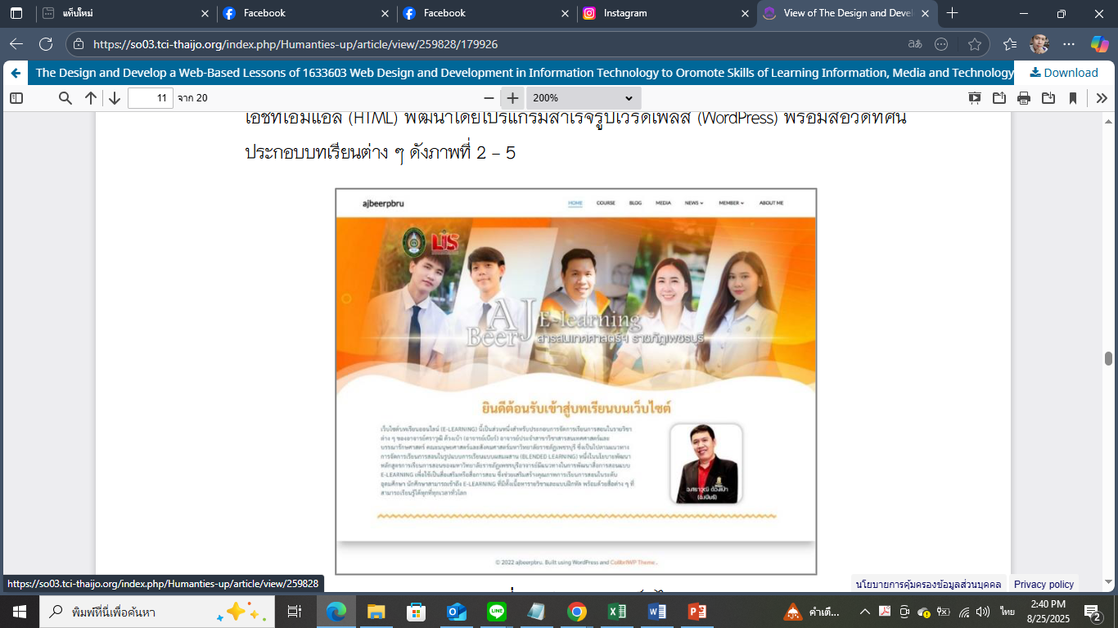
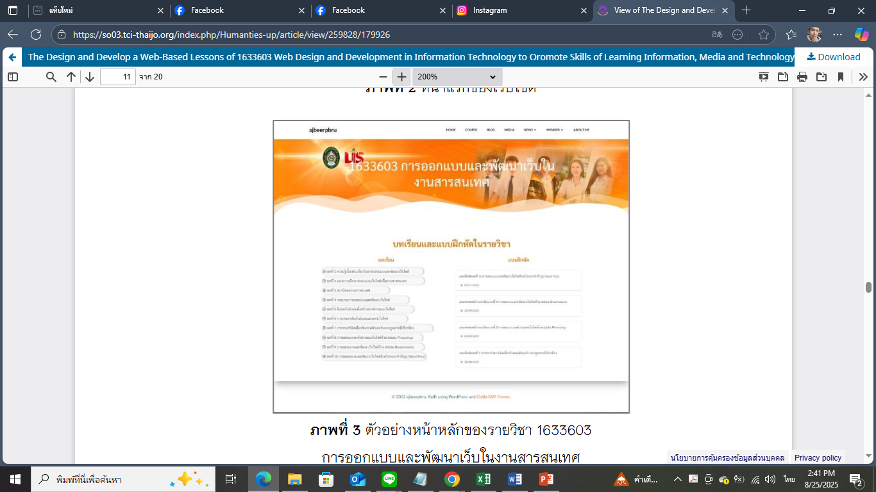
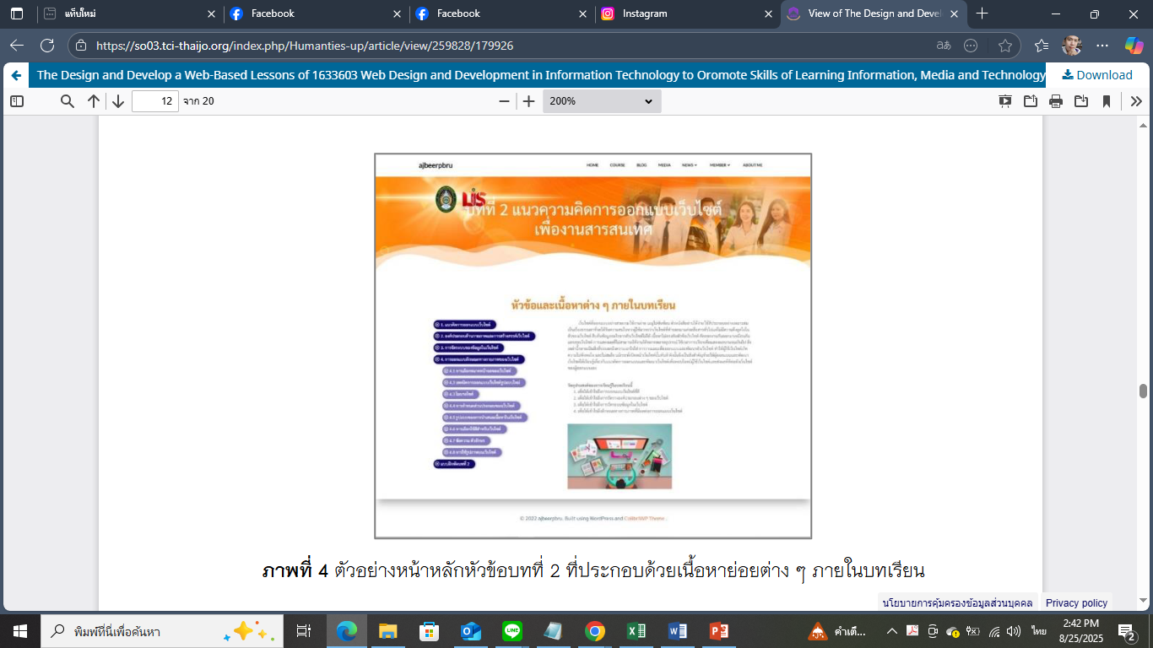
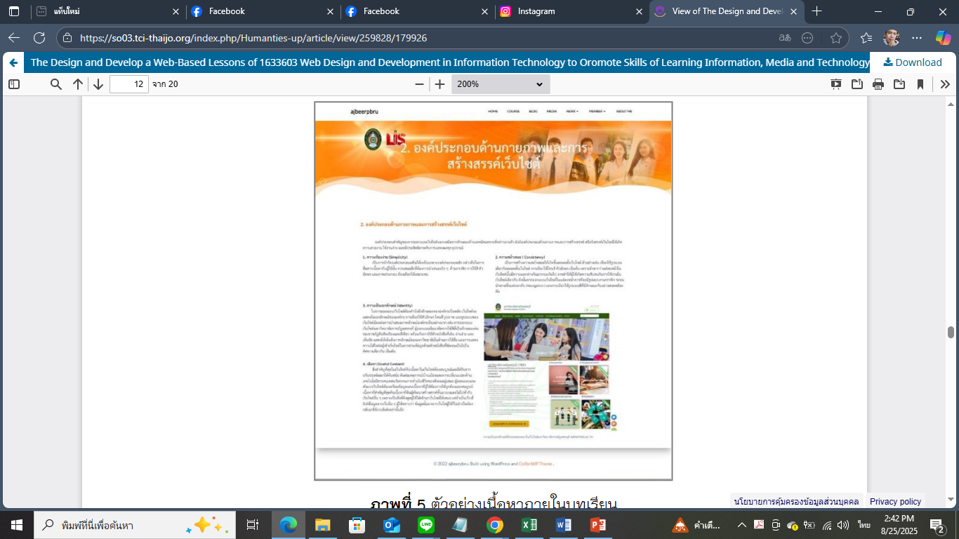
ผลการออกแบบและ
พัฒนาบทเรียนบนเว็บ
พัฒนาเว็บไซต์จริง ภายใต้ชื่อวิชา 1633603 การออกแบบและพัฒนาเว็บในงานสารสนเทศ และเผยแพร่ที่ http://aj-beer.com
รูปแบบการเรียนรู้เนื้อหานำเสนอด้วย ภาษา HTML ผ่านระบบ WordPress มีสื่อวิดีทัศน์ประกอบ ทั้งเชิงบรรยายและเชิงปฏิบัติแต่ละบทเรียน มีแบบฝึกหัดท้ายบท เพื่อประเมินความเข้าใจ
บทเรียนทั้งหมด 10 บท ได้แก่
  ความรู้เบื้องต้นการออกแบบและพัฒนาเว็บไซต์
  แนวคิดการออกแบบเว็บไซต์เพื่องานสารสนเทศ
  สถาปัตยกรรมสารสนเทศ
  กระบวนการออกแบบและพัฒนาเว็บไซต์
  สีและตัวอักษรสำหรับงานเว็บไซต์
  การประชาสัมพันธ์และเผยแพร่เว็บไซต์
  กฎหมายและความผิดเกี่ยวกับคอมพิวเตอร์
  การออกแบบองค์ประกอบเว็บไซต์ด้วย Adobe Photoshop
  การพัฒนาเว็บไซต์ด้วย Adobe Dreamweaver
  การพัฒนาเว็บไซต์ด้วย WordPress
ได้ชุดบทเรียนออนไลน์ที่สมบูรณ์และพร้อมใช้งานจริงรองรับการเรียนรู้ด้วยตนเอง (Self-learning)ส่งเสริมทักษะด้านสารสนเทศ สื่อ และเทคโนโลยีในศตวรรษที่ 21 ของนักศึกษา

Slide 9
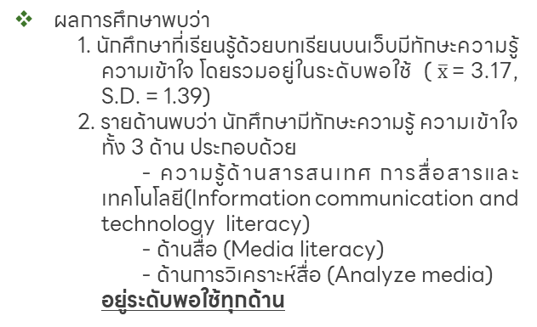
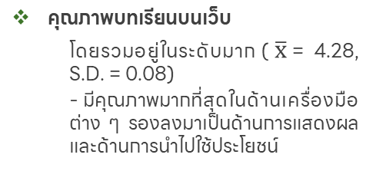
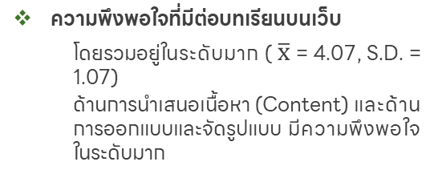
ขั้นตอนการวิจัย 6 ขั้นตอน (ต่อ)
ขั้นตอนที่ 4
การศึกษาทักษะด้านสารสนเทศ สื่อ และเทคโนโลยี ในศตวรรษที่ 21
ขั้นตอนที่ 5
การศึกษาทักษะด้านสารสนเทศ สื่อ และเทคโนโลยี ในศตวรรษที่ 21 ของนักศึกษาที่เรียนรู้ด้วยบทเรียนบนเว็บ
ขั้นตอนที่ 6
การศึกษาความพึงพอใจต่อบทเรียนบนเว็บ
คุณภาพบทเรียนบนเว็บ
  โดยรวมอยู่ในระดับมาก ( $\overline{x}$= 4.28, S.D. = 0.08)
  - มีคุณภาพมากที่สุดในด้านเครื่องมือต่าง ๆ รองลงมาเป็นด้านการแสดงผล และด้านการนำไปใช้ประโยชน์
ความพึงพอใจที่มีต่อบทเรียนบนเว็บ
  โดยรวมอยู่ในระดับมาก ( $\overline{x}$= 4.07, S.D. = 1.07)
  ด้านการนำเสนอเนื้อหา (Content) และด้านการออกแบบและจัดรูปแบบ มีความพึงพอใจในระดับมาก
ผลการศึกษาพบว่า
  1. นักศึกษาที่เรียนรู้ด้วยบทเรียนบนเว็บมีทักษะความรู้ ความเข้าใจ โดยรวมอยู่ในระดับพอใช้ ( $\overline{x}$= 3.17, S.D. = 1.39)
  2. รายด้านพบว่า นักศึกษามีทักษะความรู้ ความเข้าใจ ทั้ง 3 ด้าน ประกอบด้วย
  - ความรู้ด้านสารสนเทศ การสื่อสารและเทคโนโลยี(Information communication and technology literacy)
  - ด้านสื่อ (Media literacy)
    - ด้านการวิเคราะห์สื่อ (Analyze media)
    อยู่ระดับพอใช้ทุกด้าน
ข้อเสนอแนะจากการสังเกตและสอบถามนักศึกษา
1. ด้านทักษะการรู้สารสนเทศ
นักศึกษาบางคนยังขาดทักษะพื้นฐาน เช่น การสืบค้นข้อมูลด้วยเทคนิคที่หลากหลาย การประเมินคุณภาพของสารสนเทศ การคัดกรองข้อมูลที่น่าเชื่อถือ
2. สภาพแวดล้อมการเรียนรู้ที่บ้าน
สภาพแวดล้อมไม่เอื้อต่อการเรียนออนไลน์และการเรียนด้วยตนเอง เช่นถูกผู้ปกครองให้ช่วยทำงานบ้านบ้านเป็นสถานประกอบการ ทำให้นักศึกษาต้องช่วยงาน → ขาดสมาธิและเวลาเรียน

Slide 10
งานวิจัย
ที่ได้รับการตีพิมพ์
การพัฒนาเว็บไซต์สาขาวิชาสารสนเทศศาสตร์และบรรณารักษศาสตร์
คณะมนุษยศาสตร์และสังคมศาสตร์ มหาวิทยาลัยราชภัฏเพชรบุรี
เจ้าของบทความ : ศราวุฒิ ด้วงเบ้า, ไชยยา รักมิตร*, พรเพ็ญ จุไรยานนท์,ชนัยกานต์ เปี่ยมสง่า (2566)
วารสารที่ตีพิมพ์ : วารสารมนุษยศาสตร์และสังคมศาสตร์ มหาวิทยาลัยราชภัฏสวนสุนันทา ปีที่ 6 ฉบับที่ 2 หน้า 68-85
วัตถุประสงค์ของการวิจัย
รูปแบบการวิจัย
กลุ่มตัวอย่างที่ใช้ในการวิจัย
เครื่องมือที่ใช้ในการวิจัย
เพื่อออกแบบและพัฒนาเว็บไซต์
เพื่อประเมินประสิทธิภาพของเว็บไซต์
เพื่อประเมินความพึงพอใจ
งานวิจัยนี้เป็น การวิจัยและพัฒนา (Research & Development: R&D) โดยใช้กระบวนการ ADDIE Model 5 ขั้นตอน ได้แก่ การวิเคราะห์ (Analysis), การออกแบบ (Design), การพัฒนา (Development), การนำไปใช้ (Implementation) และการประเมินผล (Evaluation)
การศึกษาประสิทธิภาพของเว็บไซต์
กลุ่มตัวอย่างเป็นผู้เชี่ยวชาญ มีทั้งหมด 3 คน ได้แก่ ผู้เชี่ยวชาญด้านการออกแบบและพัฒนาเว็บไซต์ จํานวน 1 คน ผู้เชี่ยวชาญด้านเทคโนโลยีการศึกษา จํานวน 1 คน และผู้เชี่ยวชาญด้านสารสนเทศศาสตร์ จํานวน 1 คน
การศึกษาความพึงพอใจที่มีต่อเว็บไซต์สาขาวิชาสารสนเทศศาสตร์และบรรณารักษศาสตร์
กลุ่มตัวอย่างเป็นบุคคลทั่วไปจํานวน 396 คน โดยใช้สูตรคํานวณเพื่อกําหนดกลุ่มตัวอย่างกรณีไม่ทราบจํานวนประชากรของสมบัติ ท้ายเรือคํา(2553)
การศึกษาประสิทธิภาพของเว็บไซต์
1.1 เว็บไซต์สาขาวิชาสารสนเทศศาสตร์และบรรณารักษศาสตร์ คณะมนุษยศาสตร์และสังคมศาสตร์ มหาวิทยาลัยราชภัฏเพชรบุรี
1.2 แบบประเมินประสิทธิภาพของเว็บไซต์สาขาวิชาสารสนเทศศาสตร์และบรรณารักษศาสตร์ คณะมนุษยศาสตร์และสังคมศาสตร์ มหาวิทยาลัยราชภัฏเพชรบุรี
การศึกษาความพึงพอใจที่มีต่อเว็บไซต์สาขาวิชาสารสนเทศศาสตร์และบรรณารักษศาสตร์
2.1 เว็บไซต์สาขาวิชาสารสนเทศศาสตร์และบรรณารักษศาสตร์ คณะมนุษยศาสตร์และสังคมศาสตร์ มหาวิทยาลัยราชภัฏเพชรบุรี
2.2 แบบประเมินความพึงพอใจที่มีต่อเว็บไซต์สาขาวิชาสารสนเทศศาสตร์และบรรณารักษศาสตร์ คณะมนุษยศาสตร์และสังคมศาสตร์ มหาวิทยาลัยราชภัฏเพชรบุรี
ผลงานการพัฒนาเว็บไซต์เป็นผลงานการศึกษารายวิชาวิจัยฯ ของนักศึกษา นายไชยยา รักมิตร

Slide 11
ขั้นที่ 1 ขั้นวิเคราะห์
(Analysis)
ขั้นที่ 2 ขั้นการออกแบบ (Design)
ขั้นที่ 3 ขั้นการพัฒนา (Development)
ขั้นที่ 4 ขั้นการนำไปใช้ (Implementation)
ขั้นที่ 5 ขั้นการประเมินผล (Evaluation)
แนวคิดการออกแบบเว็บไซต์และการจัดการระบบเว็บไซต์
องค์ประกอบของเว็บไซต์ภาครัฐ
การออกแบบระบบฐานข้อมูลพื้นฐาน
การออกแบบประสบการณ์ผู้ใช้ UX/UI
การออกแบบเค้าโครงหน้าเว็บไซต์
การออกแบบการจัดวางเนื้อหาหน้าเว็บไซต์
การออกแบบผังเว็บไซต์
การออกแบบระบบนำทาง (Navigator)
หลักการใช้สี/ทฤษฎีสี
หลักการใช้รูปแบบตัวหนังสือ
หลักการออกแบบสื่อและสารสนเทศ
รูปแบบการนำเสนอข้อมูล Responsive
การใช้โปรแกรมสำเร็จรูปเพื่อการพัฒนาเว็บไซต์ (WordPress)
การพัฒนาเว็บไซต์ด้วยภาษา PHP, JAVA, HTML
การใช้โปรแกรมจัดการฐานข้อมูล MySQL
การใช้โปรแกรมกราฟิก
การนำเว็บไซต์ขึ้นระบบHosting ภายใต้โดเมนเนมของ คณะมนุษยศาสตร์และสังคมศาสตร์ มหาวิทยาลัยราชภัฏเพชรบุรี
การทดสอบระบบอย่างต่อเนื่องด้วยการใช้อุปกรณ์ต่าง ๆ เช่น คอมพิวเตอร์ แท็บเล็ต สมาร์ทโฟน เป็นต้น
การปรับปรุงแก้ไขอย่างต่อเนื่อง
การประเมินประสิทธิภาพโดยผู้เชี่ยวชาญ จำนวน 3 ท่าน ผู้เชี่ยวชาญจำนวน 3 คน ประเมินประสิทธิภาพใน 4 ด้านได้แก่ ด้านการออกแบบ ด้านเนื้อหา ด้านระบบนำทาง ด้านการรองรับการใช้งานกับอุปกรณ์อื่น ๆ
การศึกษาความพึงพอใจของผู้ใช้เว็บไซต์
ผลลัพธ์ที่ได้
ข้อมูลพื้นฐาน เพื่อเผยแพร่ข้อมูลและบริการของหน่วยงาน ประกอบด้วย ข้อมูลเกี่ยวกับหน่วยงาน ข้อมูลเกี่ยวกับผู้บริหาร คณาจารย์ ข่าวสารประชาสัมพันธ์ ที่แบ่งเป็นข่าวประชาสัมพันธ์ทั่วไป ข่าวรับสมัครนักศึกษา ข่าวทุนการศึกษา ข่าวรับสมัครงาน ข่าวกิจกรรมอบรม ฯลฯ เว็บลิงค์ที่เกี่ยวข้องภายในมหาวิทยาลัยราชภัฏเพชรบุรีและหน่วยงานส่งเสริมการศึกษานอกมหาวิทยาลัย คลังความรู้ หรือบทเรียนบนเว็บไซต์
ส่วนของการสร้างปฏิสัมพันธ์กับผู้ใช้บริการ ประกอบด้วย ช่องทางการติดต่อสื่อสารกับผู้ใช้บริการ ที่ให้แสดงข้อเสนอแนะผ่านสื่อสังคมออนไลน์ / แบบสำรวจออนไลน์ในการให้บริการของหน่วยงาน
ได้เค้าโครงหน้าเว็บไซต์หลัก และหน้าเนื้อหาที่เป็นรูปแบบเดียวกันทั้งเว็บไซต์ โดยมีการจัดวางรูปภาพประกอบคำบรรยาย กรณีที่มีลิงค์เพื่อเชื่อมโยงเนื้อหาจากภายนอกจะปรากฎปุ่มให้เข้าถึงเนื้อหาต่าง ๆ ทุกครั้ง
ระบบนำทางจะปรากฎทุกหน้าของเว็บไซต์เพื่อง่ายต่อการเลือกใช้และเข้าถึงหน้าเนื้อหาต่าง ๆ และมีแสดงหัวข้อหน้าที่กำลังใช้งานอยู่
การเลือกใช้สี จะเน้นโทนสีที่เป็นสีอัตลักษณ์ของสาขาวิชาด้วยการเลือกใช้สีแดงเลือดหมู สีม่วงแดง และสีชมพูแดงเป็นหลัก
ใช้ตัวหนังสือที่ไม่มีหัว ฟอนต์ Kanit เพื่อให้ดูทันสมัย อย่างง่าย
เว็บไซต์รองรับรูปแบบการนำเสนอข้อมูล Responsive
ได้เว็บไซต์ที่สมบูรณ์และมีระบบจัดการหลังบ้านที่ง่าต่อการใช้งาน ระบบรองรับการใช้ภาษา PHP, JAVA, HTML และควบคู่กับโปรแกรมจัดการฐานข้อมูล MySQL
ใช้โปรแกรมกราฟิกเพื่อการตัดต่อภาพทำให้เว็บไซต์มีเนื้อหาและภาพประกอบที่น่าสนใจและดึงดูดสายตาผู้เข้าชม
เว็บไซต์นำขึ้นระบบHosting ภายใต้โดเมนเนมของ คณะมนุษยศาสตร์และสังคมศาสตร์ มหาวิทยาลัยราชภัฏเพชรบุรี โดยใช้ชื่อ
สามารถแสดงผลผ่านคอมพิวเตอร์ แท็บเล็ต สมาร์ทโฟน ได้ดี ด้วยการปรับปรุงแลแก้ไขอย่างต่อเนื่อง
ผู้เชี่ยวชาญมีความคิดเห็นว่าเว็บไซต์ที่ได้รับการพัฒนาตาม ADDIE MODEL 5 ขั้นตอนเป็นไปอย่างมีประเภทภาพโดยรวมอยู่ในระดับมาก
ผู้ใช้งานเว็บไซต์ มีความพึงพอใจต่อการใช้งานเว็บไซต์อยู่ในระดับมาก
การใช้เว็บไซต์เพื่อการประชาสัมพันธ์ข้อมูลข่าวสารได้รับผลตอบรับเป็นอย่างดีในการจัดกิจกรรมอบรมเชิงปฏิบัติการของสาขาวิชา เป็นที่สนใจของนักวิชาชีพทางสารสนเทศศาสตร์ฯ เป็นอย่างมาก
ในปีการศึกษา 2566 มีนักศึกษาเข้าศึกษาต่อในระดับปริญญาตรีของสาขาวิชาไม่น้อยกว่าร้อยละ 65 โดยเว็บไซต์ให้ข้อมูลพื้นฐานของสาขาวิชาเพื่อช่วยให้นักเรียนตัดสินใจเข้าศึกษาต่อ

Slide 12
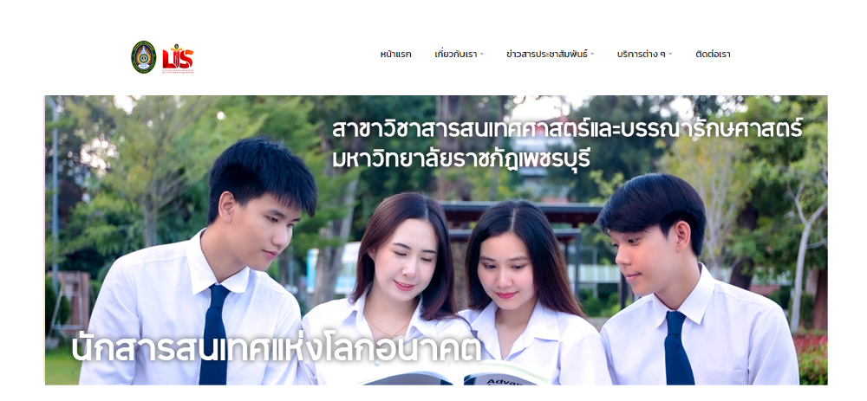
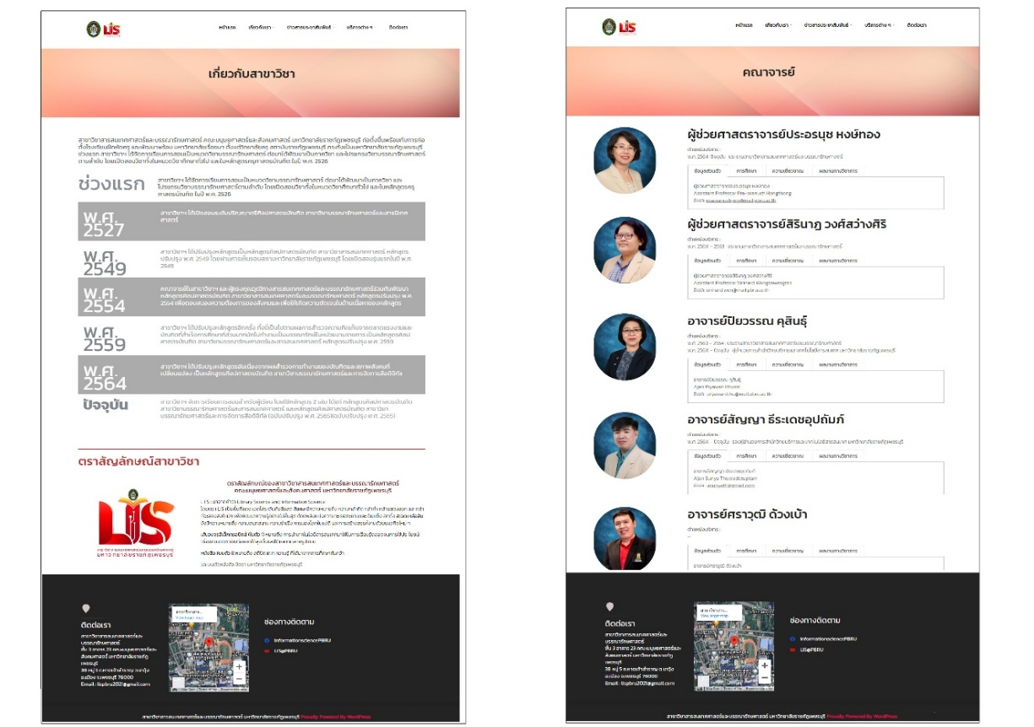
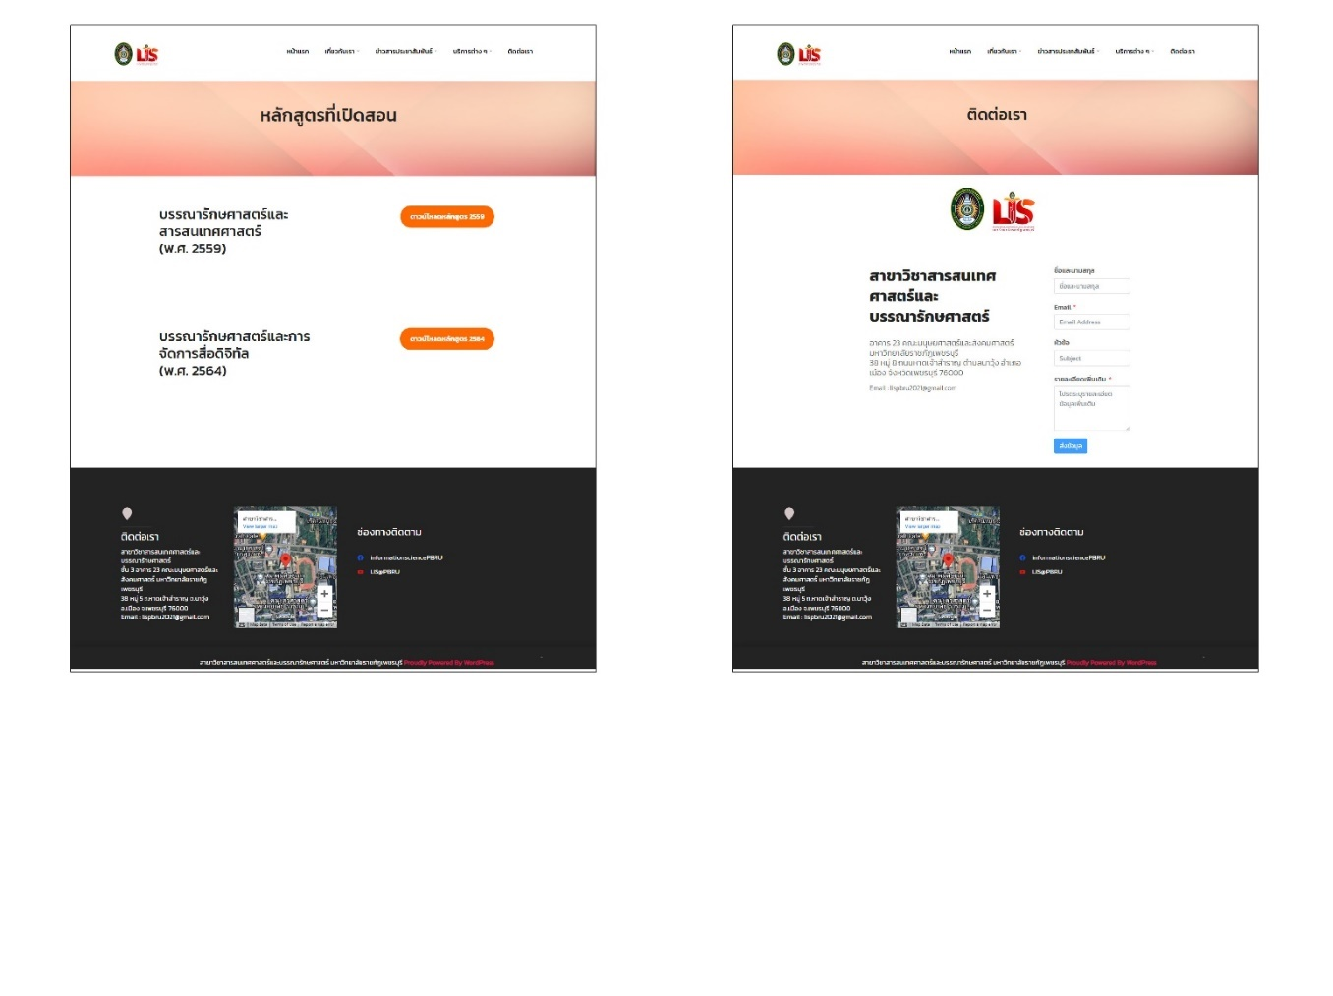
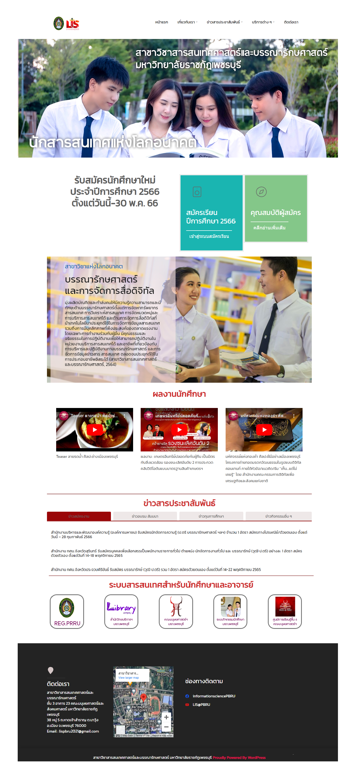

ผลการพัฒนาเว็บไซต์สาขาวิชาสารสนเทศศาสตร์และบรรณารักษศาสตร์
คณะมนุษยศาสตร์และสังคมศาสตร์ มหาวิทยาลัยราชภัฏเพชรบุรี
1. เว็บไซต์สาขาวิชาสารสนเทศศาสตร์และบรรณารักษศาสตร์ คณะมนุษยศาสตร์และสังคมศาสตร์ มหาวิทยาลัยราชภัฏเพชรบุรี ผู้วิจัยออกแบบเค้าโครงเว็บไซต์ (Layout) ที่ประกอบด้วย 4 ส่วน ได้แก่ ส่วนที่ 1 ส่วนหัวของเนื้อหา (Page Header) ประกอบด้วย ตราสัญลักษณ์ของหน่วยงาน เมนูต่าง ๆ ในเว็บไซต์ และภาพประกอบเว็บไซต์ (Banner)
ส่วนที่ 4 ส่วนประกอบย่อยอื่น ๆ เช่น
  พื้นที่การเผยแพร่ข่าวสารและการประชาสัมพันธ์ข่าวสารต่าง ๆ ที่เกี่ยวข้องกับสาขาวิชา เช่น ข่าวสารการรับสมัครงานในศาสตร์วิชาชีพสารสนเทศศาสตร์และบรรณารักษศาสตร์ ข่าวสารการอบรมสัมมนา เป็นต้น และระบบสารสนเทศสำหรับอาจารย์และนักศึกษาในมหาวิทยาลัยที่ใช้บ่อย ในส่วนนี้มีใช้ระบบจัดการเนื้อหาอัตโนมัติมาช่วยในการแสดงผลข่าวสารต่าง ๆ ตามการลงเนื้อหาล่าสุดดึงข้อมูลจากวันและเวลา ด้วยการแบ่งหมวดหมู่ข่าวสารต่าง ๆ
ส่วนที่ 2 ส่วนของเนื้อหา (Page Body) ประกอบด้วย หัวข้อการรับสมัครนักศึกษาใหม่ ประจำปการศึกษา 2566 ข้อมูลการแนะนำสาขาวิชาหรือหลักสูตรที่เปิดสอน และผลงานของนักศึกษา
ส่วนที่ 3 ส่วนท้ายของหน้า (Page Footer) ประกอบด้วย ช่องทางการติดต่อสาขาวิชาสารสนเทศศาสตร์และบรรณารักษศาสตร์ แผนที่แสดงที่ตั้งของหน่วยงาน และช่องทางติดตามข้อมูลข่าวสารความเคลื่อนไหวของสาขาวิชา

Slide 13
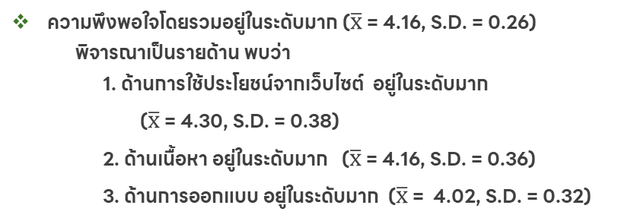
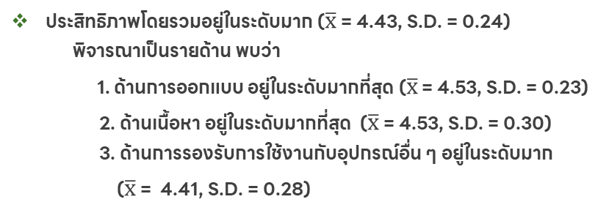
ผลการพัฒนาเว็บไซต์สาขาวิชาสารสนเทศศาสตร์และบรรณารักษศาสตร์
คณะมนุษยศาสตร์และสังคมศาสตร์ มหาวิทยาลัยราชภัฏเพชรบุรี
ประสิทธิภาพเว็บไซต์สาขาวิชาสารสนเทศศาสตร์
และบรรณารักษศาสตร์
ความพึงพอใจต่อเว็บไซต์สาขาวิชาสารสนเทศศาสตร์
และบรรณารักษศาสตร์
ประสิทธิภาพโดยรวมอยู่ในระดับมาก ($\overline{x}$ = 4.43, S.D. = 0.24)
พิจารณาเป็นรายด้าน พบว่า
1. ด้านการออกแบบ อยู่ในระดับมากที่สุด ($\overline{x}$ = 4.53, S.D. = 0.23)
2. ด้านเนื้อหา อยู่ในระดับมากที่สุด ($\overline{x}$ = 4.53, S.D. = 0.30)
3. ด้านการรองรับการใช้งานกับอุปกรณ์อื่น ๆ อยู่ในระดับมาก
($\overline{x}$ = 4.41, S.D. = 0.28)
ความพึงพอใจโดยรวมอยู่ในระดับมาก ($\overline{x}$ = 4.16, S.D. = 0.26)
พิจารณาเป็นรายด้าน พบว่า
1. ด้านการใช้ประโยชน์จากเว็บไซต์ อยู่ในระดับมาก
($\overline{x}$ = 4.30, S.D. = 0.38)
2. ด้านเนื้อหา อยู่ในระดับมาก ($\overline{x}$ = 4.16, S.D. = 0.36)
3. ด้านการออกแบบ อยู่ในระดับมาก ($\overline{x}$ = 4.02, S.D. = 0.32)

Slide 14
งานวิจัย
ที่ได้รับการตีพิมพ์
การออกแบบและการพัฒนาเว็บไซต์
วัดมหาธาตุวรวิหาร จังหวัดเพชรบุรี
เจ้าของบทความ : ธนกฤต พุ่มไสว, ศราวุฒิ ด้วงเบ้า, สัญญา ธีระเดชอุปถัมภ์, และปิยวรรณ คุสินธุ์ (2567)
วารสารที่ตีพิมพ์ : วารสารเทคโนโลยีสารสนเทศและนวัตกรรม, ปีที่ 23 ฉบับที่ 2, หน้า 30-50.
วัตถุประสงค์ของการวิจัย
รูปแบบการวิจัย
กลุ่มตัวอย่างที่ใช้ในการวิจัย
เครื่องมือที่ใช้ในการวิจัย
เพื่อออกแบบและพัฒนาเว็บไซต์วัดมหาธาตุวรวิหาร (พระอารามหลวง) จังหวัดเพชรบุรี
เพื่อประเมินประสิทธิภาพของเว็บไซต์วัดมหาธาตุวรวิหาร (พระอารามหลวง) จังหวัดเพชรบุรี
เพื่อประเมินความพึงพอใจของผู้ใช้ที่มีต่อเว็บไซต์วัดมหาธาตุวรวิหาร (พระอารามหลวง) จังหวัดเพชรบุรี
งานวิจัยนี้เป็น การวิจัยและพัฒนา (Research & Development: R&D) โดยใช้กระบวนการ ADDIE Model 5 ขั้นตอน ได้แก่ การวิเคราะห์ (Analysis), การออกแบบ (Design), การพัฒนา (Development), การนำไปใช้ (Implementation) และการประเมินผล (Evaluation) และมาตรฐานการพัฒนาเว็บไซต์ภาครัฐ และResponsive Web
การศึกษาประสิทธิภาพของเว็บไซต์
กลุ่มตัวอย่างเป็นผู้เชี่ยวชาญ มีทั้งหมด 3 คน ได้แก่ ผู้เชี่ยวชาญด้านการออกแบบและพัฒนาเว็บไซต์ จํานวน 1 คน ผู้เชี่ยวชาญด้านเทคโนโลยีการศึกษา จํานวน 1 คน และผู้เชี่ยวชาญด้านสารสนเทศศาสตร์ จํานวน 1 คน
การศึกษาความพึงพอใจที่มีต่อเว็บไซต์สาขาวิชาสารสนเทศศาสตร์และบรรณารักษศาสตร์
กลุ่มตัวอย่างเป็นบุคคลทั่วไปจํานวน 396 คน โดยใช้สูตรคํานวณเพื่อกําหนดกลุ่มตัวอย่างกรณีไม่ทราบจํานวนประชากรของสมบัติ ท้ายเรือคํา(2553)
การศึกษาประสิทธิภาพของเว็บไซต์
1.1เว็บไซต์วัดมหาธาตุวรวิหาร (พระอารามหลวง) จังหวัดเพชรบุรี
1.2 แบบประเมินประสิทธิภาพของเว็บไซต์วัดมหาธาตุวรวิหาร (พระอารามหลวง) จังหวัดเพชรบุรี
2. การศึกษาความพึงพอใจที่มีต่อเว็บไซต์วัดมหาธาตุวรวิหาร (พระอารามหลวง) จังหวัดเพชรบุรี
2.1 เว็บไซต์เว็บไซต์วัดมหาธาตุวรวิหาร (พระอารามหลวง) จังหวัดเพชรบุรี
2.2 แบบประเมินความพึงพอใจที่มีต่อเว็บไซต์วัดมหาธาตุวรวิหาร (พระอารามหลวง) จังหวัดเพชรบุรี
ผลงานการพัฒนาเว็บไซต์เป็นผลงานการศึกษารายวิชาวิจัยฯ ของนักศึกษา นายธนกฤต พุ่มไสว

Slide 15
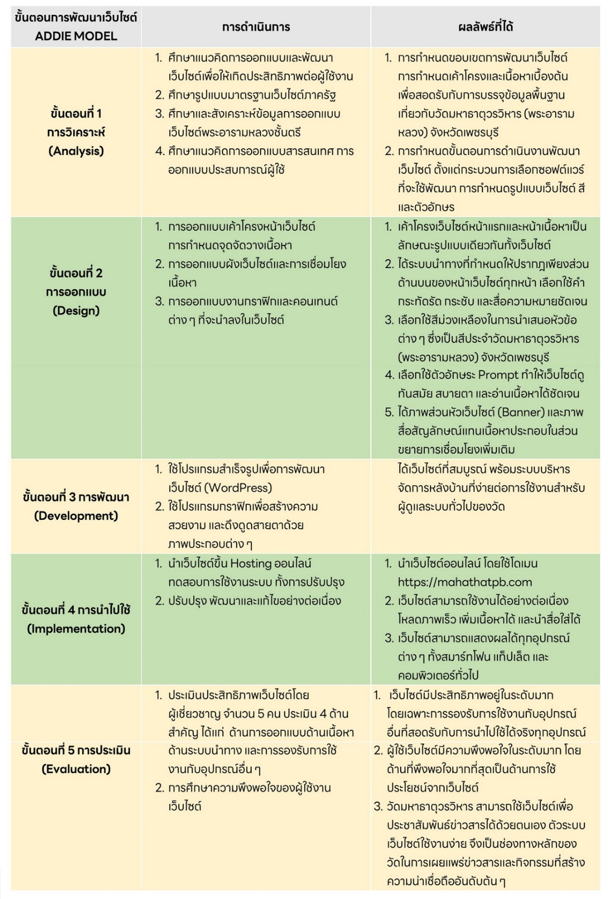

Slide 16
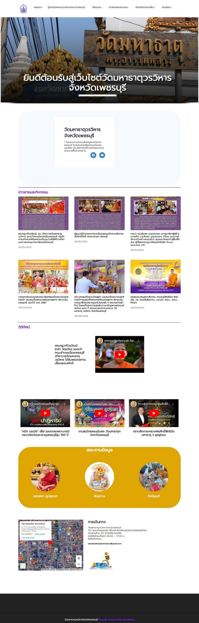

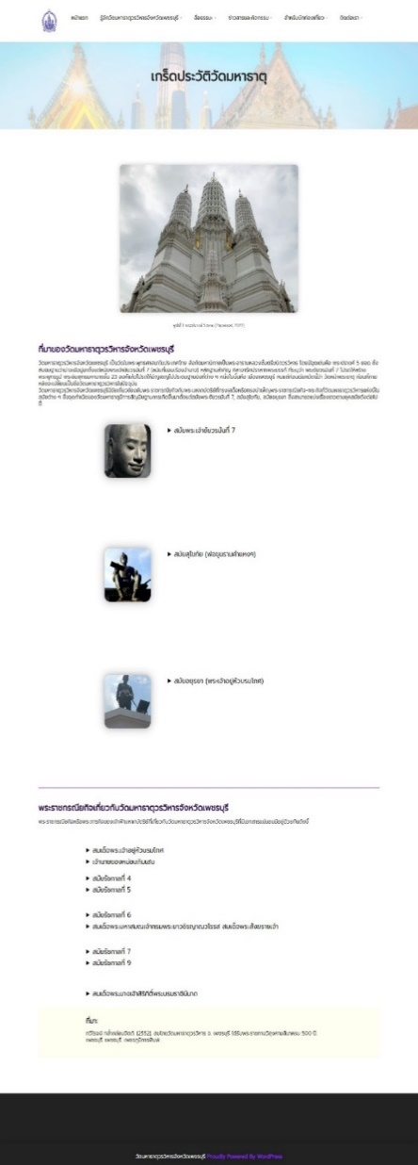
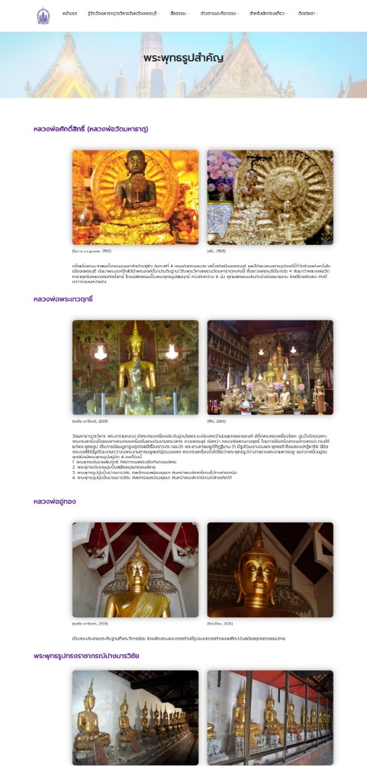


ผลการพัฒนาเว็บไซต์วัดมหาธาตุวรวิหาร (พระอารามหลวง) จังหวัดเพชรบุรี
https://mahathatpb.com

Slide 17
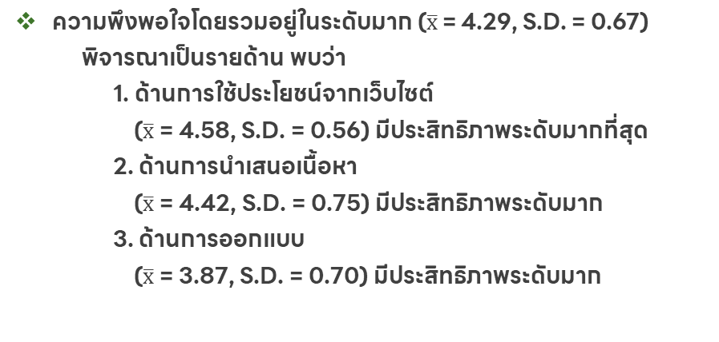
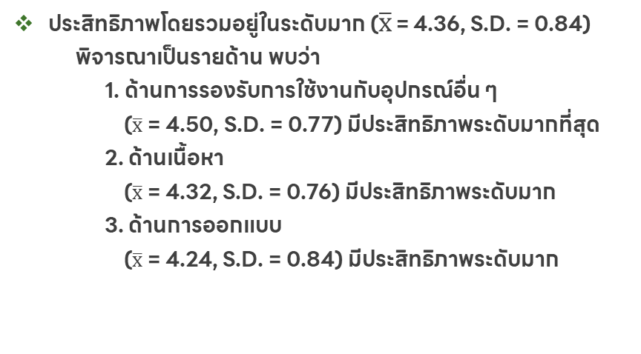
ผลการพัฒนาเว็บไซต์เว็บไซต์วัดมหาธาตุวรวิหาร (พระอารามหลวง) จังหวัดเพชรบุรี
ประสิทธิภาพเว็บไซต์วัดมหาธาตุวรวิหาร
(พระอารามหลวง) จังหวัดเพชรบุรี
ความพึงพอใจต่อเว็บไซต์วัดมหาธาตุวรวิหาร
(พระอารามหลวง) จังหวัดเพชรบุรี
ประสิทธิภาพโดยรวมอยู่ในระดับมาก ($\overline{x}$ = 4.36, S.D. = 0.84)
พิจารณาเป็นรายด้าน พบว่า
1. ด้านการรองรับการใช้งานกับอุปกรณ์อื่น ๆ
($\overline{x}$ = 4.50, S.D. = 0.77) มีประสิทธิภาพระดับมากที่สุด
2. ด้านเนื้อหา
($\overline{x}$ = 4.32, S.D. = 0.76) มีประสิทธิภาพระดับมาก
3. ด้านการออกแบบ
($\overline{x}$ = 4.24, S.D. = 0.84) มีประสิทธิภาพระดับมาก
ความพึงพอใจโดยรวมอยู่ในระดับมาก ($\overline{x}$ = 4.29, S.D. = 0.67)
พิจารณาเป็นรายด้าน พบว่า
1. ด้านการใช้ประโยชน์จากเว็บไซต์
($\overline{x}$ = 4.58, S.D. = 0.56) มีประสิทธิภาพระดับมากที่สุด
2. ด้านการนำเสนอเนื้อหา
($\overline{x}$ = 4.42, S.D. = 0.75) มีประสิทธิภาพระดับมาก
3. ด้านการออกแบบ
($\overline{x}$ = 3.87, S.D. = 0.70) มีประสิทธิภาพระดับมาก
ข้อเสนอแนะเพิ่มเติมของผู้ใช้ที่มีต่อเว็บไซต์วัดมหาธาตุวรวิหาร
(พระอารามหลวง) จังหวัดเพชรบุรี
ควรมีการจัดทำระบบฐานข้อมูลร่วมกับการพัฒนาเว็บไซต์ เพื่อเป็นคลังสถาบันประจำหน่วยงานในการเก็บสารสนเทศและจดหมายเหตุของวัด ทำให้ผู้ใช้บริการสามารถสืบค้นข้อมูลสารสนเทศต่าง ๆ ได้อย่างหลากหลาย
การออกแบบเว็บไซต์ ยังไม่มีความน่าสนใจมาก มีพื้นที่ว่างมากไป ช่องว่างระหว่างเนื้อหาของหัวข้อหลัก ๆ มาเกินไป ดังนั้นผู้พัฒนาเว็บไซต์จะต้องมีการวางแผนการออกแบบ การเลือกใช้ธีม การเลือกใช้ตัวหนังสือที่เน้นเอกลักษณ์ของหน่วยงานมากขึ้น และต้องใช้แนวคิดการออกแบบและการจัดการพื้นที่ว่างให้เหมาะสม

Slide 18
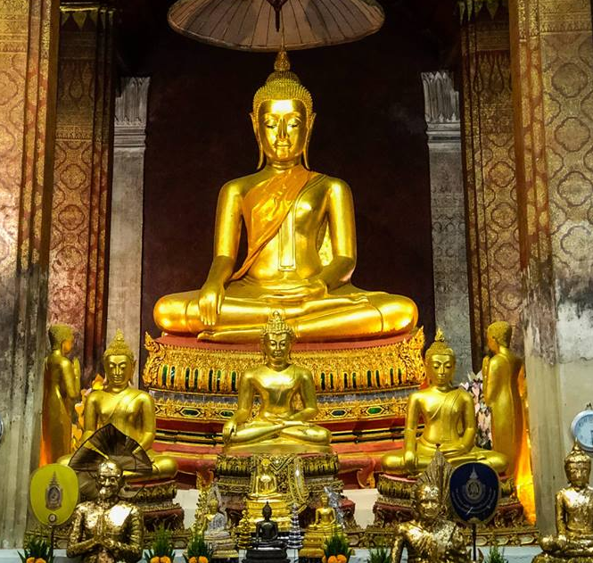
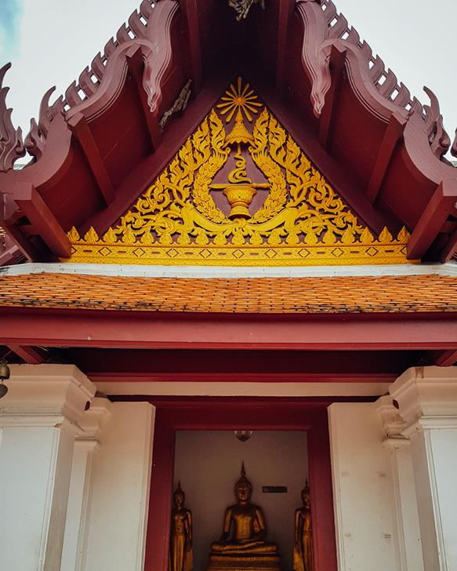
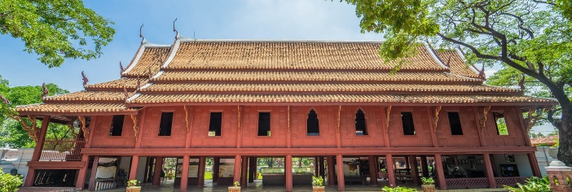
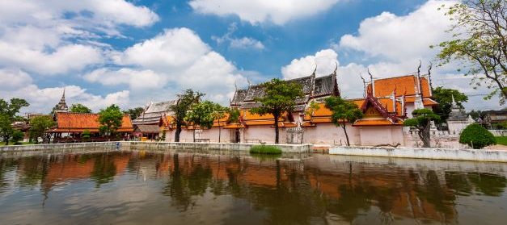
งานวิจัย
ที่รอตอบรับการตีพิมพ์
การออกแบบสารสนเทศเพื่อส่งเสริม
การท่องเที่ยววัดใหญ่สุวรรณาราม จังหวัดเพชรบุรี
เจ้าของบทความ : ศราวุฒิ ด้วงเบ้า มัทนพร แก้วทอง นฤมล เจริญลิบ
ส่งเพื่อตีพิมพ์ : วารสารวิชาการมนุษยศาสตร์และสังคมศาสตร์ มหาวิทยาลัยราชภัฏนครปฐม
วันที่ 2 กันยายน 2568
วัตถุประสงค์ของการวิจัย
รูปแบบการวิจัย
กลุ่มตัวอย่างที่ใช้ในการวิจัย
เครื่องมือที่ใช้ในการวิจัย
เพื่อศึกษาความต้องการสารสนเทศเพื่อส่งเสริมการท่องเที่ยววัดใหญ่สุวรรณาราม
เพื่อออกแบบสารสนเทศสารสนเทศเพื่อส่งเสริมการท่องเที่ยววัดใหญ่สุวรรณาราม
เพื่อประเมินคุณภาพสื่อสารสนเทศสารสนเทศเพื่อส่งเสริมการท่องเที่ยววัดใหญ่สุวรรณาราม
เพื่อศึกษาความพึงพอใจของนักท่องเที่ยวที่มีต่อสารสนเทศสารสนเทศเพื่อส่งเสริมการท่องเที่ยววัดใหญ่สุวรรณาราม
งานวิจัยเรื่องนี้เป็นรูปแบบการวิจัยและพัฒนา (Research and Development: R&D) โดยอาศัยกรอบแนวคิด ADDIE Model 5 ขั้นตอน ได้แก่ การวิเคราะห์ (Analysis), การออกแบบ (Design), การพัฒนา (Development), การนำไปใช้ (Implementation) และการประเมินผล (Evaluation)
การศึกษาความต้องการสารสนเทศของนักท่องเที่ยว
กลุ่มตัวอย่างเป็นนักท่องเที่ยวที่มาเที่ยวในวัดใหญ่สุวรรณาราม จังหวัดเพชรบุรี กำหนดขนาดกลุ่มตัวอย่างโดยใช้สูตรของคอแครน (1977 อ้างถึงใน จักรพันธ์ กิตตินรรัตน์ และอรณัฏฐ์ อชีรญาวัฒน์, 2567) กำหนดสัดส่วนที่ระดับความเชื่อมั่น 95% ได้ขนาดกลุ่มตัวอย่าง จำนวน 384 คน
การศึกษาคุณภาพสื่อสารสนเทศเพื่อส่งเสริมการท่องเที่ยว
กลุ่มตัวอย่างเป็นผู้เชี่ยวชาญ จำนวน 5 คน ได้แก่ ผู้เชี่ยวชาญด้านการออกแบบสื่อประชาสัมพันธ์ 1 คน ด้านการออกแบบสารสนเทศ 2 คน และด้านสารสนเทศศาสตร์และดิจิทัลคอนเทนต์ จำนวน 2 คน
การศึกษาความพึงพอใจของนักท่องเที่ยว
กลุ่มตัวอย่างเป็นนักท่องเที่ยวที่มาเที่ยวในวัดใหญ่สุวรรณาราม จังหวัดเพชรบุรี กำหนดขนาดกลุ่มตัวอย่างโดยใช้สูตรของคอแครน (1977 อ้างถึงใน จักรพันธ์ กิตตินรรัตน์ และอรณัฏฐ์ อชีรญาวัฒน์, 2567) กำหนดสัดส่วนที่ระดับความเชื่อมั่น 95% ได้ขนาดกลุ่มตัวอย่าง จำนวน 384 คน
การศึกษาความต้องการสารสนเทศของนักท่องเที่ยว
แบบสอบถามความต้องการสารสนเทศของนักท่องเที่ยวที่มาเที่ยวในวัดใหญ่สุวรรณาราม จังหวัดเพชรบุรี
2. การศึกษาคุณภาพสื่อสารสนเทศเพื่อส่งเสริมการท่องเที่ยววัดใหญ่สุวรรณาราม จังหวัดเพชรบุรี
2.1 สื่อสารสนเทศเพื่อส่งเสริมการท่องเที่ยววัดใหญ่สุวรรณาราม จังหวัดเพชรบุรี
2.2 แบบประเมินคุณภาพสื่อสารสนเทศเพื่อส่งเสริมการท่องเที่ยววัดใหญ่สุวรรณาราม จังหวัดเพชรบุรี
3. การศึกษาความพึงพอใจของนักท่องเที่ยวที่มีต่อสื่อสารสนเทศเพื่อส่งเสริมการท่องเที่ยววัดใหญ่สุวรรณาราม จังหวัดเพชรบุรี
3.1 สื่อสารสนเทศเพื่อส่งเสริมการท่องเที่ยววัดใหญ่สุวรรณาราม จังหวัดเพชรบุรี
3.2 แบบประเมินความพึงพอใจที่มีต่อสื่อสารสนเทศเพื่อส่งเสริมการท่องเที่ยววัดใหญ่สุวรรณาราม จังหวัดเพชรบุรี
ผลงานการพัฒนาเว็บไซต์เป็นผลงานการศึกษารายวิชานวัตกรรมฯ โดยมัทนพร แก้วทอง นฤมล เจริญลิบ

Slide 19
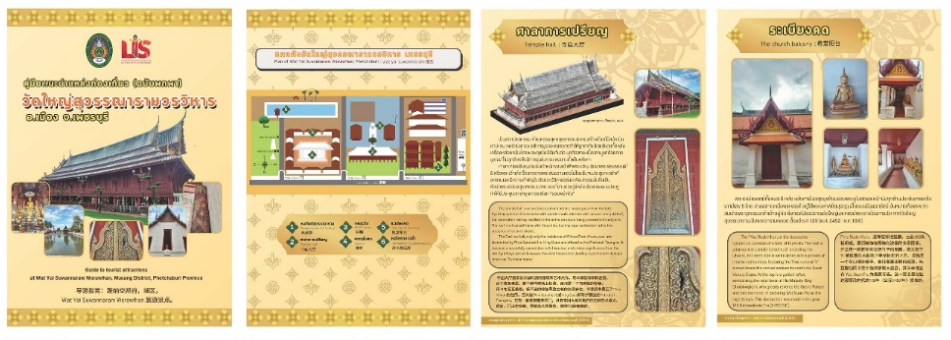
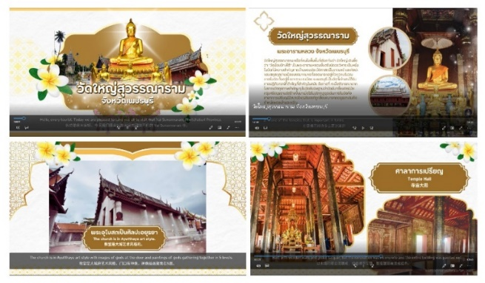
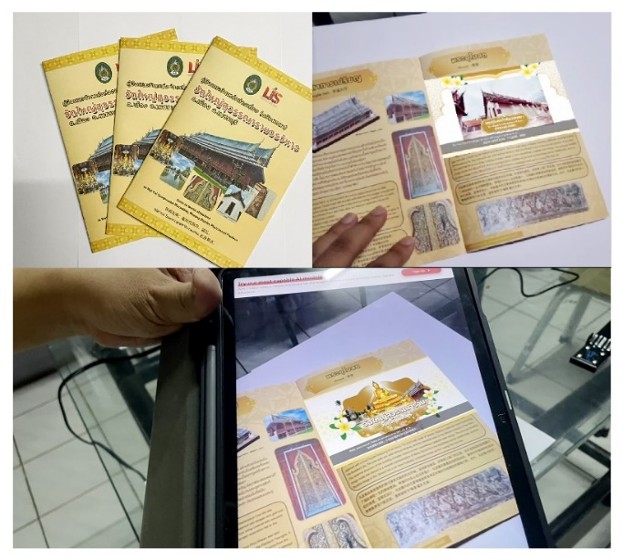
ขั้นตอนการวิจัย 5 ขั้นตอน
สื่อวิดีโอบนหนังสือเล่มเล็กในรูปแบบคู่มือด้วยการใช้เทคโนโลยีเสมือนจริง (AR)
โดยใช้โปรแกรมออนไลน์ โปรแกรมออนไลน์ Artivive
ตัวอย่างหนังสือเล่มเล็กในรูปแบบคู่มือ (Book Let)
ตัวอย่างสื่อวิดีโอแนะนำสิ่งสำคัญภายในวัดใหญ่สุวรรณาราม จังหวัดเพชรบุรี
ขั้นตอนที่ 3
การออกแบบสารสนเทศเพื่อส่งเสริมการท่องเที่ยววัดใหญ่สุวรรณาราม
ขั้นตอนที่ 1
การศึกษาแนวคิดและทฤษฎีที่เกี่ยวข้อง
ขั้นตอนที่ 2
การศึกษาความต้องการสารสนเทศของนักท่องเที่ยว
การศึกษาข้อมูลเบื้องต้น เป็นการศึกษาข้อมูลที่เกี่ยวข้องกับการออกแบบสารสนเทศและกระบวนการคิดเชิงออกแบบ รวมถึงพฤติกรรมและความต้องการสารสนเทศ การประชาสัมพันธ์และการเผยแพร่ข่าวสาร รูปแบบและประเภทของสารสนเทศ รวมถึงสารสนเทศที่ใช้ในการส่งเสริมการท่องเที่ยว เพื่อให้ได้แนวคิดและหลักการที่เป็นพื้นฐานในการพัฒนางานวิจัยและชิ้นงาน พร้อมกำหนดขั้นตอนและแนวทางการวิจัยที่ชัดเจน
แบบสอบถามความต้องการสารสนเทศของนักท่องเที่ยวที่มาเที่ยวในวัดใหญ่สุวรรณาราม จังหวัดเพชรบุรี มี 4 ตอน ประกอบด้วย
  ตอนที่ 1 ข้อมูลทั่วไปของผู้ตอบแบบสอบถาม
  ตอนที่ 2 พฤติกรรมการท่องเที่ยว
  ตอนที่ 3 ความต้องการสารสนเทศเพื่อการท่องเที่ยววัด
  ใหญ่สุวรรณาราม จังหวัดเพชรบุรี
เก็บข้อมูลด้วยการลงพื้นที่เก็บข้อมูลกับนักท่องเที่ยว ณ วัดใหญ่สุวรรณาราม จังหวัดเพชรบุรี โดยใช้แบบฟอร์มออนไลน์
นักท่องเที่ยวประกอบด้วยทั้งนักท่องเที่ยวชาวไทยและชาวต่างประเทศ โดยแบบสอบถามจะทำออกเป็น 3 ภาษา ทั้งภาษาไทย ภาษาอังกฤษ และภาษาจีน โดยผ่านผู้เชี่ยวชาญด้านภาษาในการแปลและเรียบเรียง
นำข้อมูลจากการศึกษาเอกสาร งานวิจัย และการวิเคราะห์ข้อมูลจากแบบสอบถามเกี่ยวกับความต้องการสารสนเทศของนักท่องเที่ยว มาเป็นข้อมูลพื้นฐานในการออกแบบสารสนเทศ
  พัฒนาออกมาเป็น
  คู่มือ (Book Let) ในรูปแบบสื่อสิ่งพิมพ์และสื่ออิเล็กทรอนิกส์
  เทคโนโลยีเสมือนจริง (Augmented Reality: AR) ผ่านสื่อวิดีโอ
เนื้อหาประกอบด้วย 3 หัวข้อหลัก ได้แก่
1) ข้อมูลพื้นฐานเกี่ยวกับวัดใหญ่สุวรรณาราม เช่น ประวัติความเป็นมา จุดเด่น และสิ่งอำนวยความสะดวก
2) การเตรียมตัวและการเดินทางท่องเที่ยว เช่น กิจกรรมเทศกาล แผนที่ เส้นทางการเดินทาง และเวลาเปิด-ปิด
3) ช่องทางการติดต่อสอบถาม

Slide 20
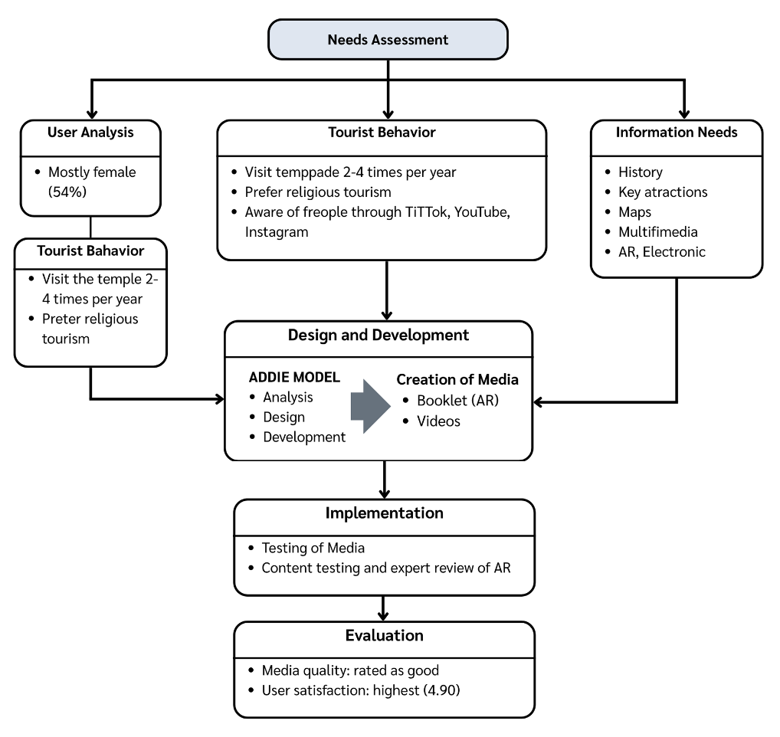
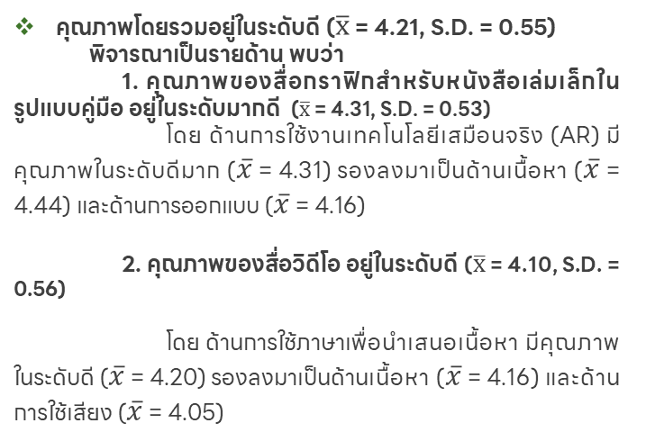
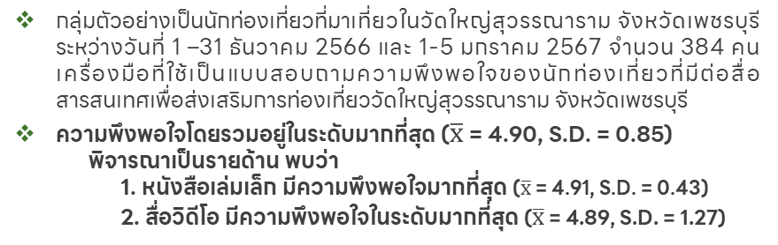
ขั้นตอนการวิจัย 5 ขั้นตอน (ต่อ)
ขั้นตอนที่ 4
การศึกษาคุณภาพสื่อสารสนเทศเพื่อส่งเสริมการท่องเที่ยววัดใหญ่สุวรรณาราม จังหวัดเพชรบุรี
ขั้นตอนที่ 5
ความพึงพอใจของนักท่องเที่ยวที่มีต่อสื่อสารสนเทศเพื่อส่งเสริมการท่องเที่ยววัดใหญ่สุวรรณาราม จังหวัดเพชรบุรี
โดยผู้เชี่ยวชาญ จำนวน 5 คน ได้แก่ ผู้เชี่ยวชาญด้านการออกแบบสื่อประชาสัมพันธ์ 1 คน ด้านการออกแบบสารสนเทศ 2 คน และด้านสารสนเทศศาสตร์และดิจิทัลคอนเทนต์ จำนวน 2 คน เครื่องมือที่ใช้ในการวิจัย ได้แก่ สื่อสารสนเทศอิเล็กทรอนิกส์ และแบบประเมินคุณภาพสื่อสารสนเทศ
กลุ่มตัวอย่างเป็นนักท่องเที่ยวที่มาเที่ยวในวัดใหญ่สุวรรณาราม จังหวัดเพชรบุรี ระหว่างวันที่ 1 –31 ธันวาคม 2566 และ 1-5 มกราคม 2567 จำนวน 384 คน เครื่องมือที่ใช้เป็นแบบสอบถามความพึงพอใจของนักท่องเที่ยวที่มีต่อสื่อสารสนเทศเพื่อส่งเสริมการท่องเที่ยววัดใหญ่สุวรรณาราม จังหวัดเพชรบุรี
ความพึงพอใจโดยรวมอยู่ในระดับมากที่สุด ($\overline{x}$ = 4.90, S.D. = 0.85)
พิจารณาเป็นรายด้าน พบว่า
1. หนังสือเล่มเล็ก มีความพึงพอใจมากที่สุด ($\overline{x}$ = 4.91, S.D. = 0.43)
2. สื่อวิดีโอ มีความพึงพอใจในระดับมากที่สุด ($\overline{x}$ = 4.89, S.D. = 1.27)
คุณภาพโดยรวมอยู่ในระดับดี ($\overline{x}$ = 4.21, S.D. = 0.55)
พิจารณาเป็นรายด้าน พบว่า
1. คุณภาพของสื่อกราฟิกสำหรับหนังสือเล่มเล็กในรูปแบบคู่มือ อยู่ในระดับมากดี ($\overline{x}$ = 4.31, S.D. = 0.53)
โดย ด้านการใช้งานเทคโนโลยีเสมือนจริง (AR) มีคุณภาพในระดับดีมาก ($\overline{x}$ = 4.31) รองลงมาเป็นด้านเนื้อหา ($\overline{x}$ = 4.44) และด้านการออกแบบ ($\overline{x}$ = 4.16)
2. คุณภาพของสื่อวิดีโอ อยู่ในระดับดี ($\overline{x}$ = 4.10, S.D. = 0.56)
โดย ด้านการใช้ภาษาเพื่อนำเสนอเนื้อหา มีคุณภาพในระดับดี ($\overline{x}$ = 4.20) รองลงมาเป็นด้านเนื้อหา ($\overline{x}$ = 4.16) และด้านการใช้เสียง ($\overline{x}$ = 4.05)

